Slide 1
Droperovka

Slide 2
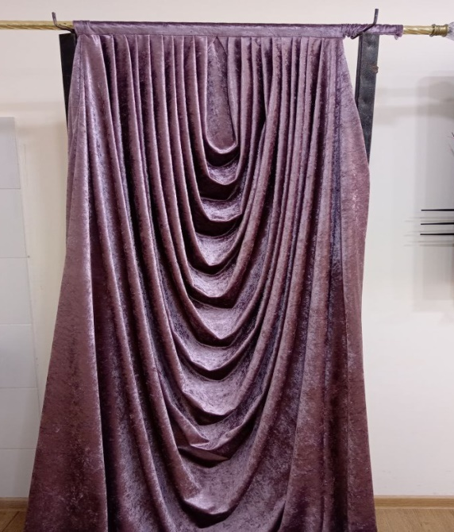
Droperovkali porter yumshoq gazlamalarda

Slide 3
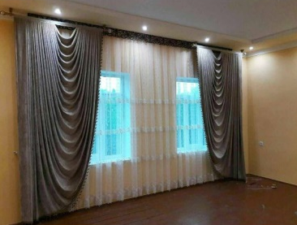
Kengaygan drapirovka

Slide 4
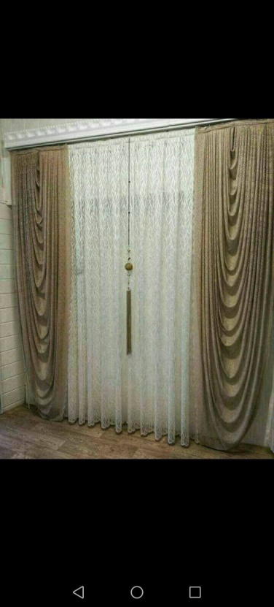
Drapirovkali porter po`l bilan bir xil o`lchamdagi fasoni

Slide 5
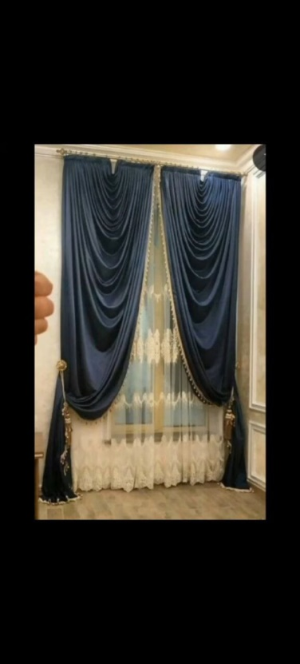
Droperovkali parter ochiq ko’rinishda

Slide 6
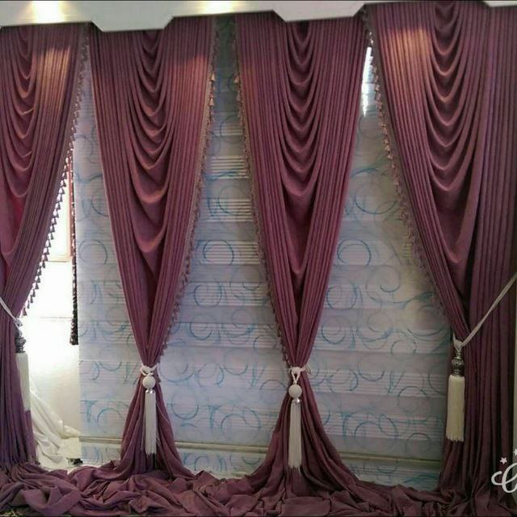
Droperovkali parterlarning ketma ketlikda o’rnatilishi

Slide 7
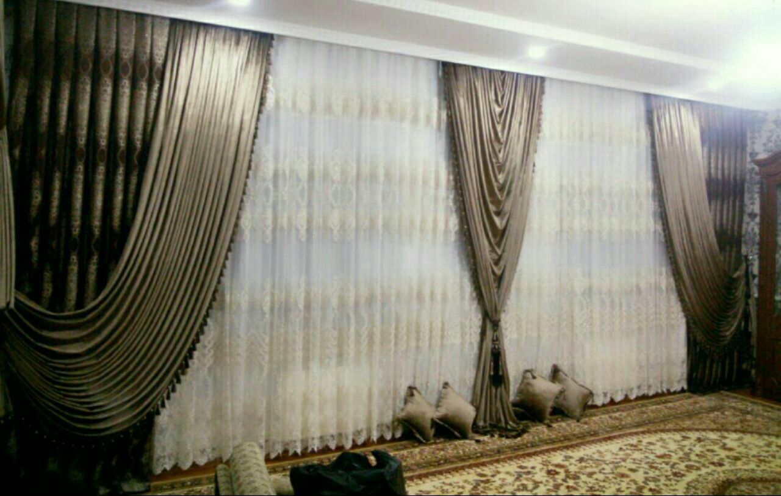
Droperovkali parter o’rta markazdagi ko’rinishi

